Slide 1
Réhabilitation du pont des Hollandais
Journée des Ouvrages d’ Art
10/03/2020

Slide 2
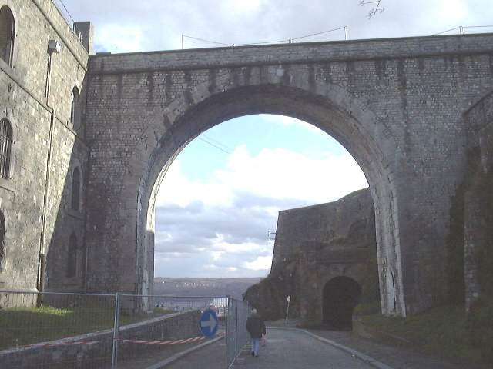
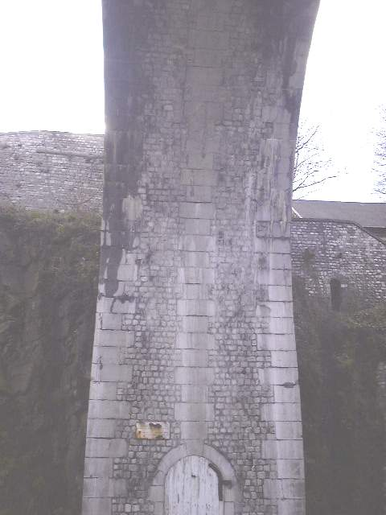
Réhabilitation du Pont des Hollandais
Présentation du pont
Pont construit en 1820 durant la période hollandaise.
Pont voûte formé de 3 arcs // en pierres de taille avec remplissage en maçonnerie de moellons s’appuyant sur 2 culées.
1 culée (culée droite) adossée à un bâtiment : appui sur un mur de refend.

Slide 3
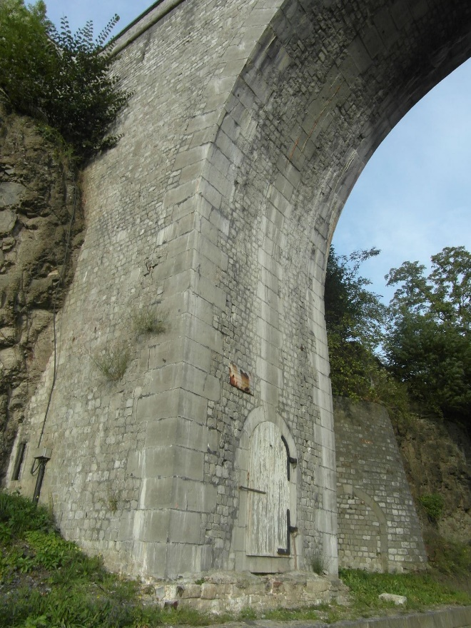
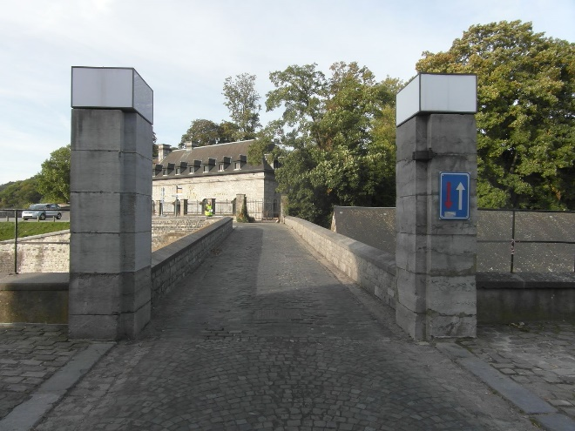
Réhabilitation du Pont des Hollandais
Présentation du pont
1 culée (culée gauche) adossée à la roche.
Accès par une porte au pied de chaque culée à un bâtiment ou à un souterrain.
Voie unique

Slide 4
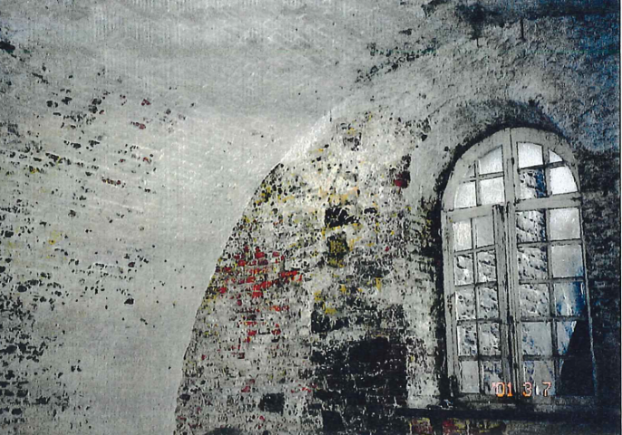
Réhabilitation du Pont des Hollandais
Présentation du pont

Slide 5
Réhabilitation du Pont des Hollandais
Présentation du pont

Slide 6
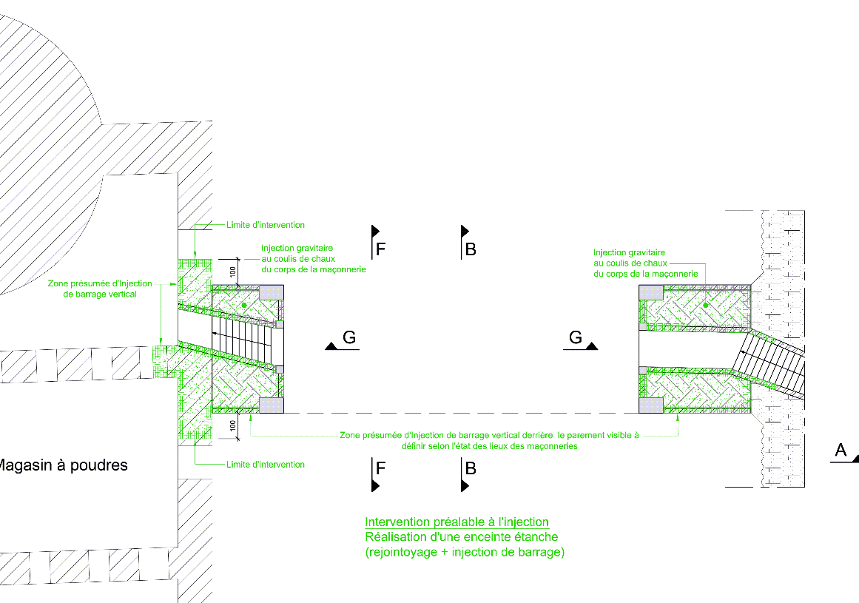
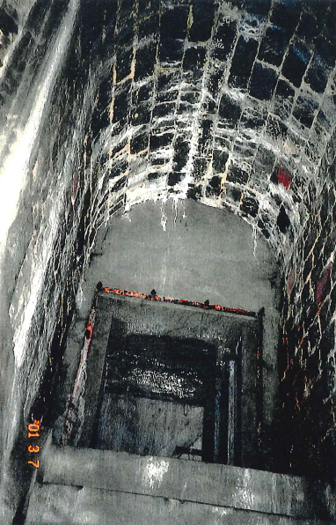
Réhabilitation du Pont des Hollandais
Présentation du pont

Slide 7
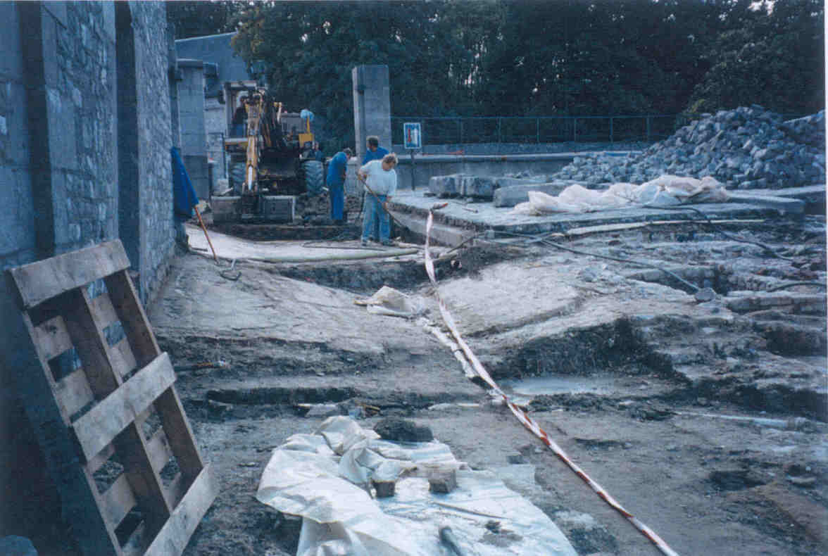
Réhabilitation du Pont des Hollandais
Situation antérieure
Pont de la Ville de Namur
Travaux en 1993
  Etanchéité et revêtement
  Pont
    PVC Sikaplan 1.2 mm
    Sur béton maigre armé 30 cm
    Contact en clé de voûte
  Toiture du Magasin poudres

Slide 8
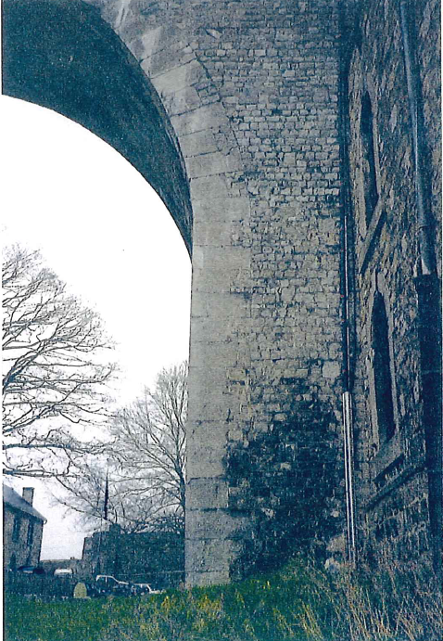
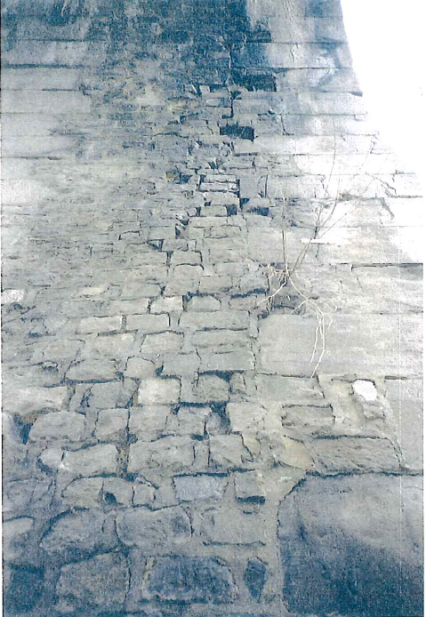
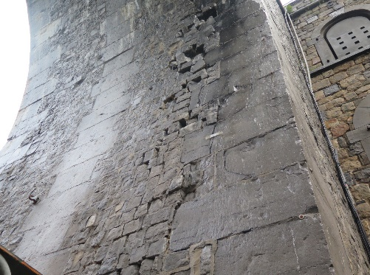
Réhabilitation du Pont des Hollandais
Situation antérieure
Défauts constatés :
  Bombement d’ensemble des piédroits.
  Fissuration verticale dans les joints de maçonnerie et au travers de certaines pierres.

Slide 9
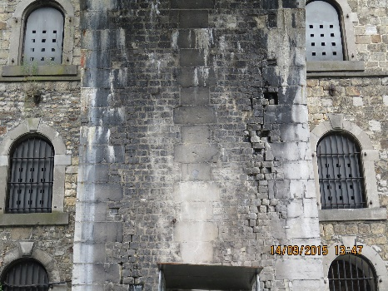
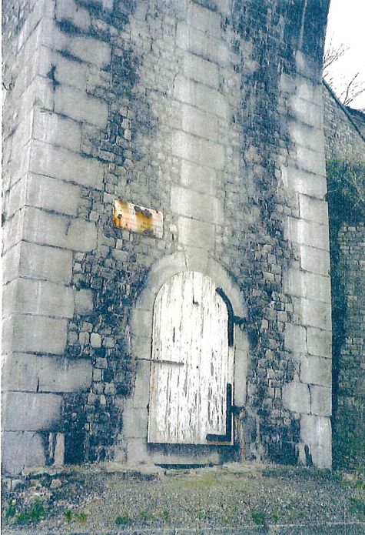
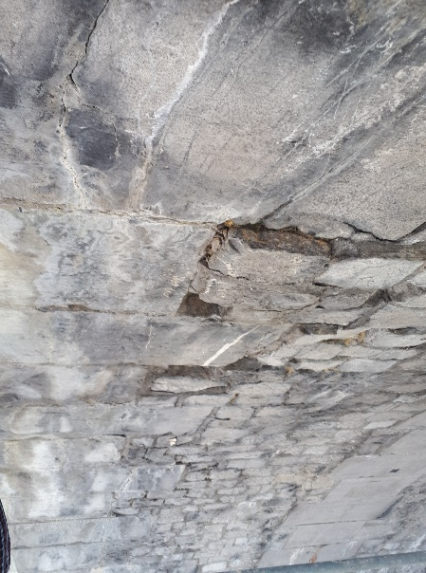
Réhabilitation du Pont des Hollandais
Situation antérieure
Défauts constatés :
  Traces d’humidité provenant de l’arrière des piédroits et en voûte.
  Expulsion de certains moellons.

Slide 10
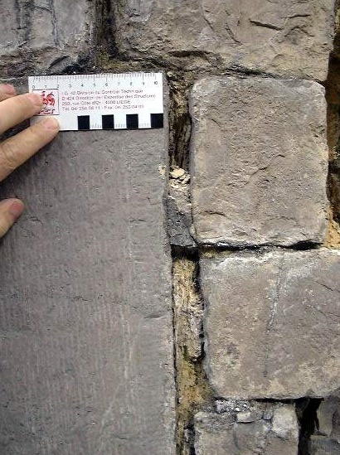
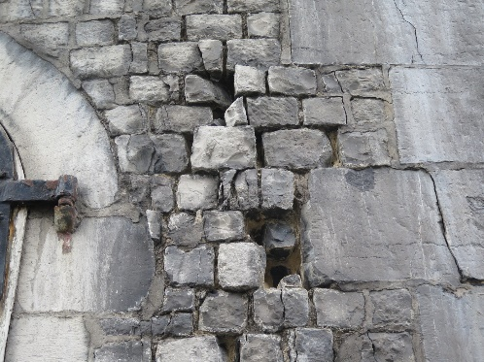
Réhabilitation du Pont des Hollandais
Situation antérieure
Défauts constatés :
  Eclatement de certaines pierres calcaires sous l’action du gel.
  Désagrégation du mortier de chaux (!cycles humidification et G/D).
Expertise bureau d'étude => doute sur la stabilité des piedroits
Demande d'assistance de la Ville de Namur au MET (2001)

Slide 11


Réhabilitation du Pont des Hollandais
Etat du pont
Examen des documents antérieurs
  Point dur entre le béton maigre armé et la voûte
  Membrane Sikaplan 1.2 mm : pas approprié
Mortier de Chaux
  Forte variation dimensionnelle avec les cycles humidification/sèchage

Slide 12
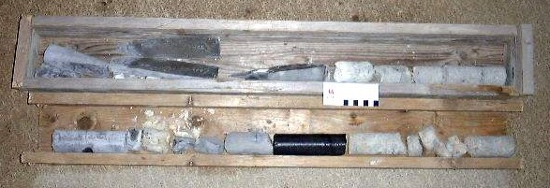
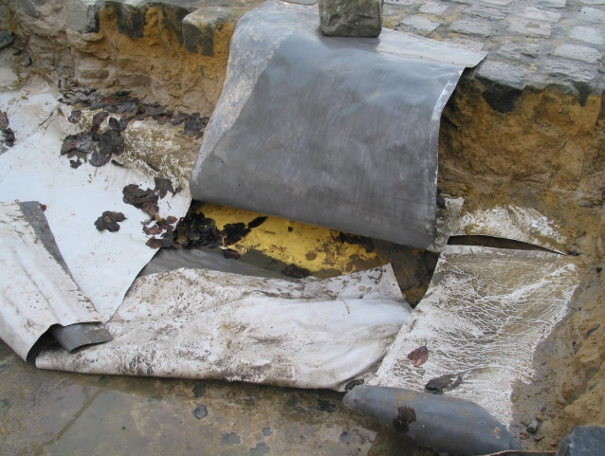
Réhabilitation du Pont des Hollandais
Etat du pont
Inspection B :
  Carottages piédroits :
    0-40 cm mortier dégradé/humide
    40-180 cm : OK
  Examen de l'ancienne membrane
    Test d'infiltration à la fluorescéïne (examen aux UV et analyse taches vertes) => pas probant
    Dégagements :
      Problèmes de raccords
      Support blessant

Slide 13
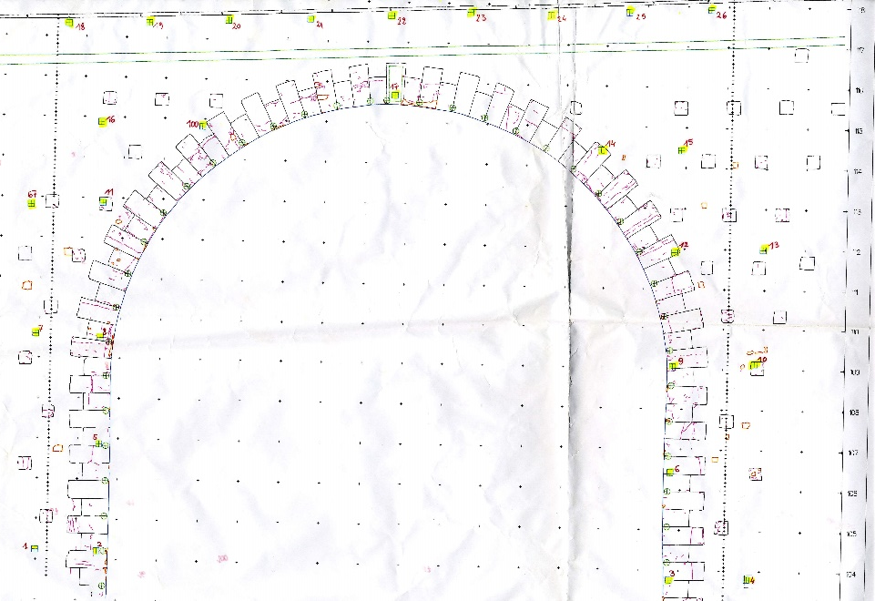
Réhabilitation du Pont des Hollandais
Etat du pont
Inspection B :
  Suivi bombement par levé topographique
  2002-2010 :
    mvt 1-2 cm façade Nord
    Stable façade Sud
  Calcul RING (BE privé) :
    Stabilité : largement OK
    Mais piedroits doivent être bons

Slide 14
Réhabilitation du Pont des Hollandais
Principe des travaux
Remplacement de l'étanchéité
Placement drain à l'amont du pont
Elimination du point dur du béton maigre armé sur la voûte
Consolidation des piedroits par injection "gravitaire"
Réparation des maçonneries

Slide 15
Réhabilitation du Pont des Hollandais
Etude et Adjudication
Etude, CSC et métré faits en 2014 par le bureau SGI et cellulle „Ponts“ de la DT de Namur.
Pont sera à nouveau circulable après réparations par des bus, autocars.
Adjudication en 2014 mais entrepreneur désigné en faillite – Entrepreneur finalement désigné : BAJART SA

Slide 16
Réhabilitation du Pont des Hollandais
Etude et Adjudication
Début travaux (retard dû à des déplacements de câbles ORES) : mai 2019.
Délai : 150 jo
Fin prévue travaux : juin 2020.

Slide 17
Réhabilitation du Pont des Hollandais
Exécution des travaux - Phasage
2 phases
  1) démontage de la partie supérieure et pose de l‘étanchéite
  2) réhabilitation de la partie inférieure : réfection de la maçonnerie de moellons, remplacement ou réhabilitation des pierres de tailles (remplacement, greffes, réparations par brochage)
Choix de phasage : 1 + 2 ou 2 + 1
  1 + 2 : préférable car mise hors infiltration d‘eau avant réhabilitation de la maçonnerie,
  2 + 1 : a été choisi vu l‘état de la maçonnerie en général et surtout sous la voûte + présence de cavités

Slide 18
Réhabilitation du Pont des Hollandais
Exécution des travaux – En dessous 1/5
  Ouverture au pied des fondations, réparation maçonnerie et injections – injections à base de coulis de chaux, gravitaire.
  Pose de l‘échafaudage.
  Réhabilitation de la maçonnerie des culées et des pierres de taille (remplacement, greffes, réparation par brochage,…).

Slide 19
Réhabilitation du Pont des Hollandais
Exécution des travaux – En dessous 2/5
    Soit récupération des moellons existants (mais en grande partie, inutilisables).
    Soit avec des moellons et pierres de taille approuvés par le Service du Patrimoine - pose et rejointoyage au mortier de chaux (composition déjà approuvée pour d‘autres travaux sur le site de la Citadelle).

Slide 20
Réhabilitation du Pont des Hollandais
Exécution des travaux – En dessous 3/5
    Les pierres de taille (par ex., pierres d‘angle) sont traitées manuellement : taille et finition (à l‘identique de l‘existant : ciselée).
    Les pierres de taille sont remplacées
      partiellement (sur une épaisseur de 10-12 cm) avec ancrage avec des agrafes ou barres en inox et résine
      Ou entièrement

Slide 21
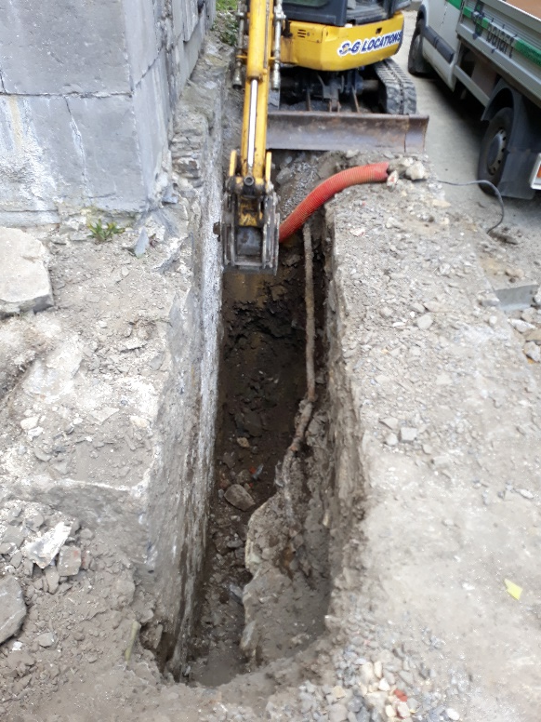
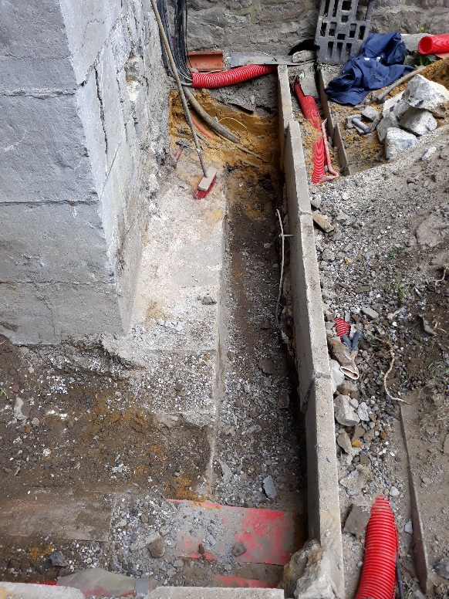
Réhabilitation du Pont des Hollandais
Exécution des travaux - Travaux

Slide 22
Réhabilitation du Pont des Hollandais
Exécution des travaux - Travaux

Slide 23
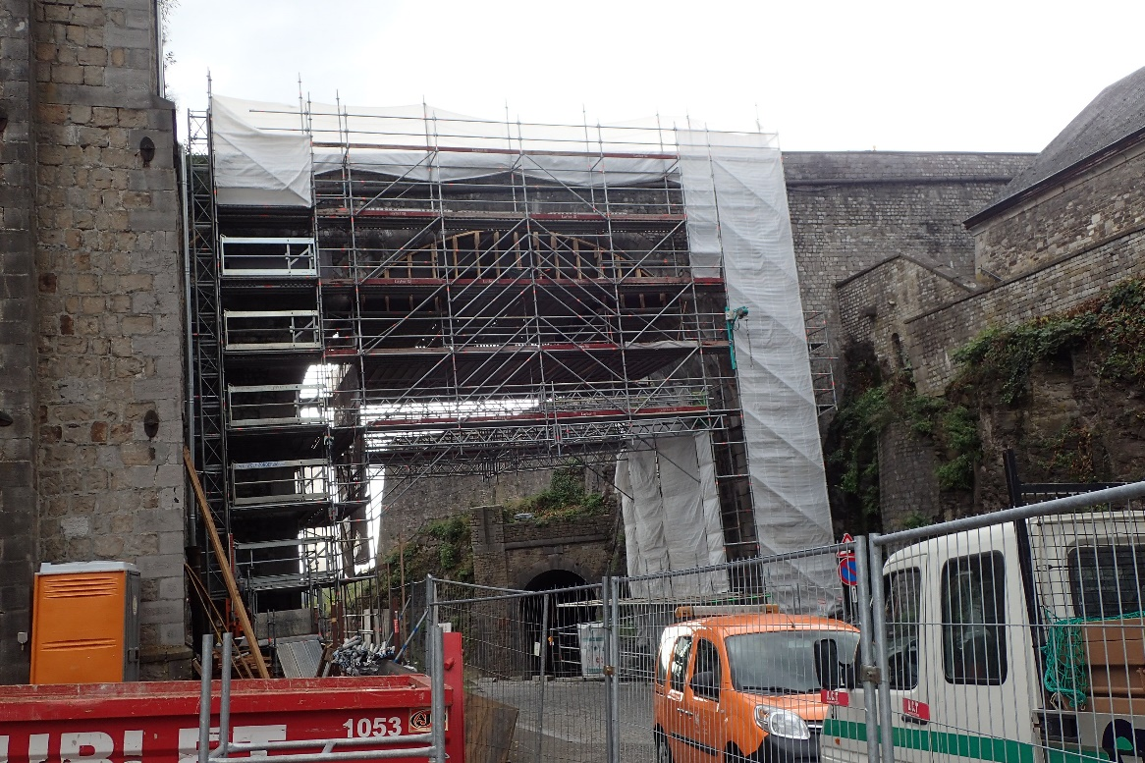
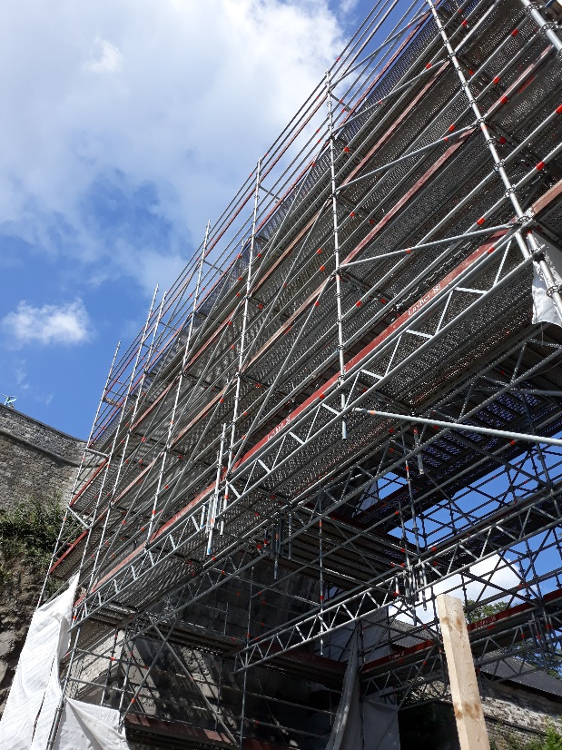
Réhabilitation du Pont des Hollandais
Exécution des travaux - Travaux

Slide 24
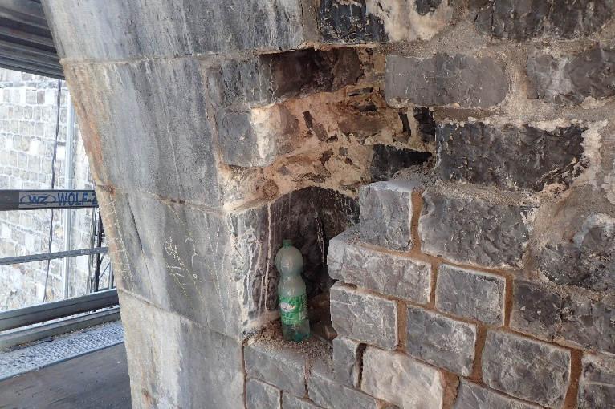
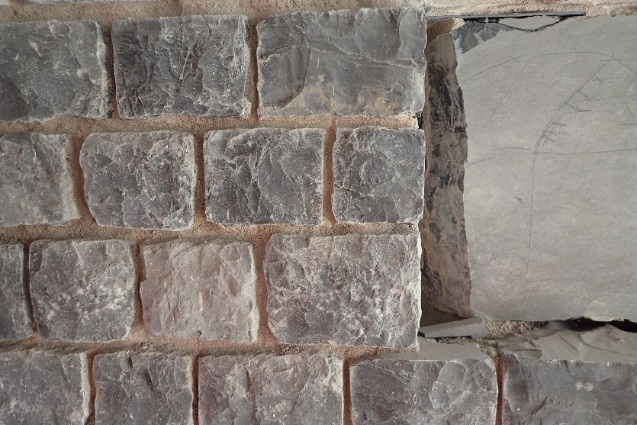
Réhabilitation du Pont des Hollandais
Exécution des travaux - Travaux

Slide 25
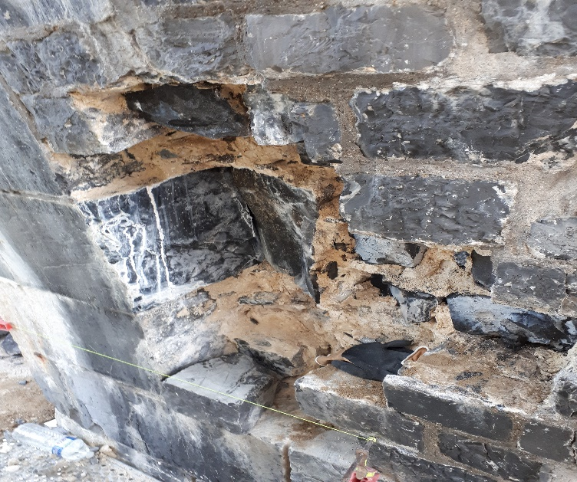
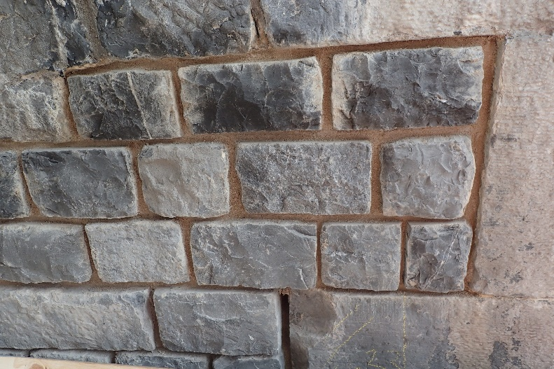
Réhabilitation du Pont des Hollandais
Exécution des travaux - Travaux

Slide 26
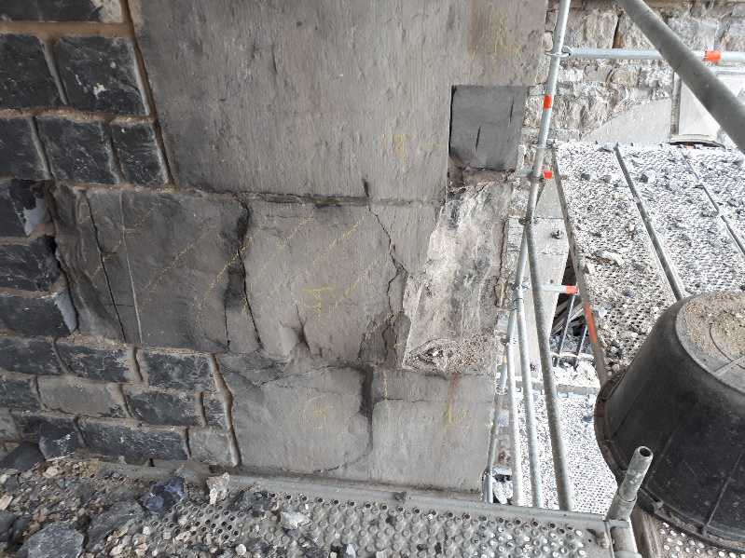
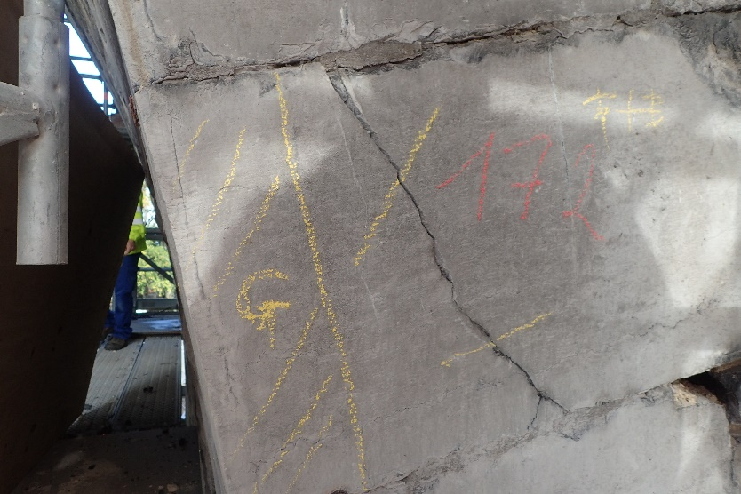
Réhabilitation du Pont des Hollandais
Exécution des travaux - Travaux

Slide 27
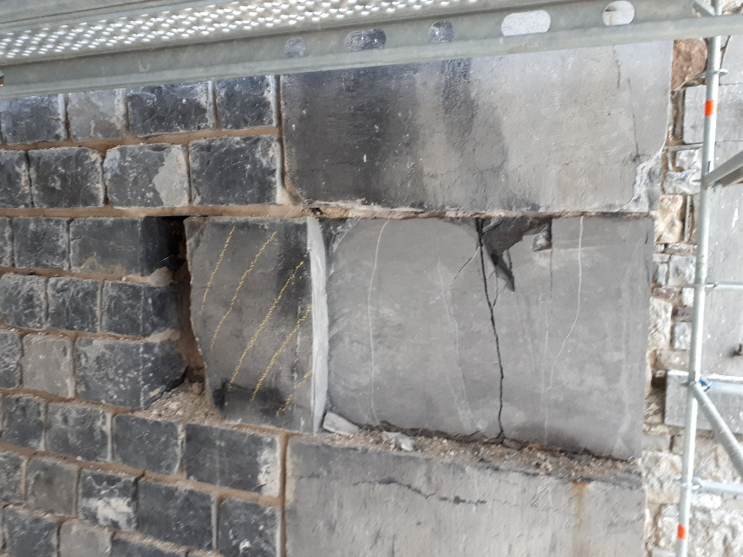
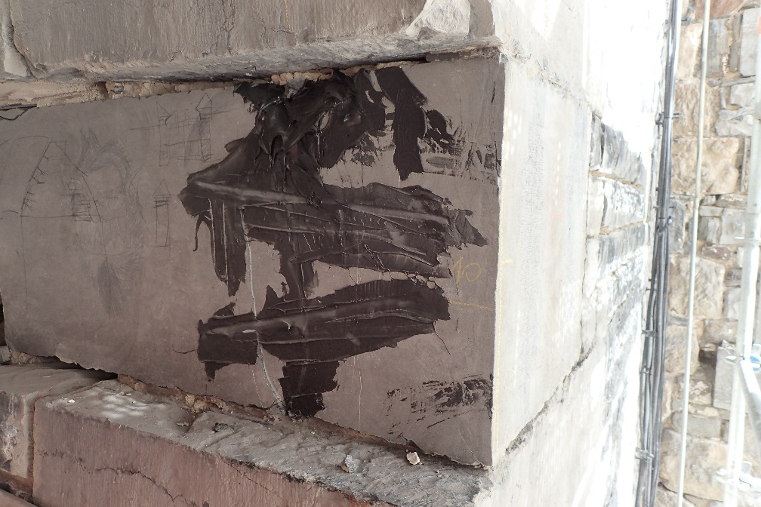
Réhabilitation du Pont des Hollandais
Exécution des travaux - Travaux

Slide 28
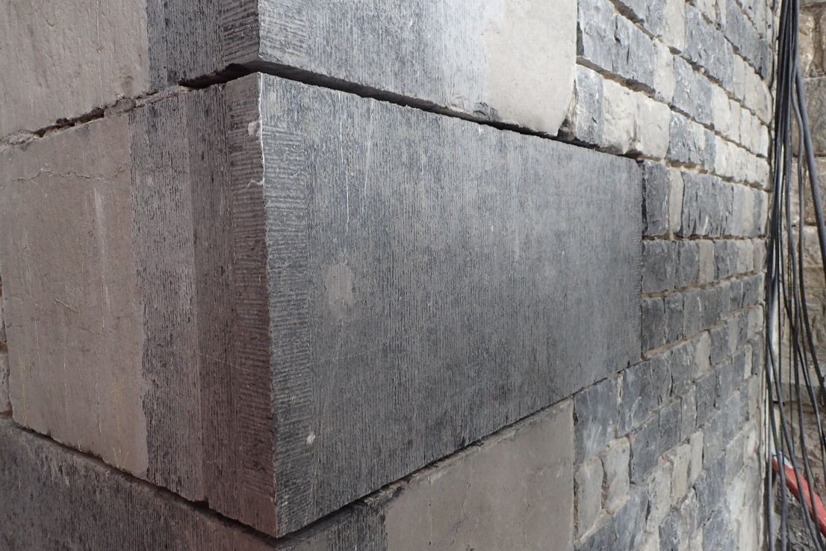
Réhabilitation du Pont des Hollandais
Exécution des travaux - Travaux

Slide 29
Réhabilitation du Pont des Hollandais
Exécution des travaux – En dessous 4/5
  Rejointoyage et injections gravitaires (coulis à la chaux/trass).
    Forage d‘injection diam.+-35mm prof. 75-125-200 cm
    Maillage : entre 75 cm et 100 cm
    Coulis d‘injection : à base chaux/trass, 1t + 600 à 800 l eau
    Consistance : liquide - rejointoyage soigné pour éviter les fuites
    Carottages de vérification

Slide 30
Réhabilitation du Pont des Hollandais
Exécution des travaux – En dessous 5/5
  Réparation de la maçonnerie de la voûte et des pierres de tailles de la voûte (essentiellement, arcs extérieurs).
  Rejointoyage et vu l‘état derrière les pierres (cavités) injections (non prévue au départ) sous pression légère (1,5 à 2kg/cm2),

Slide 31
Réhabilitation du Pont des Hollandais
Exécution des travaux - Travaux

Slide 32
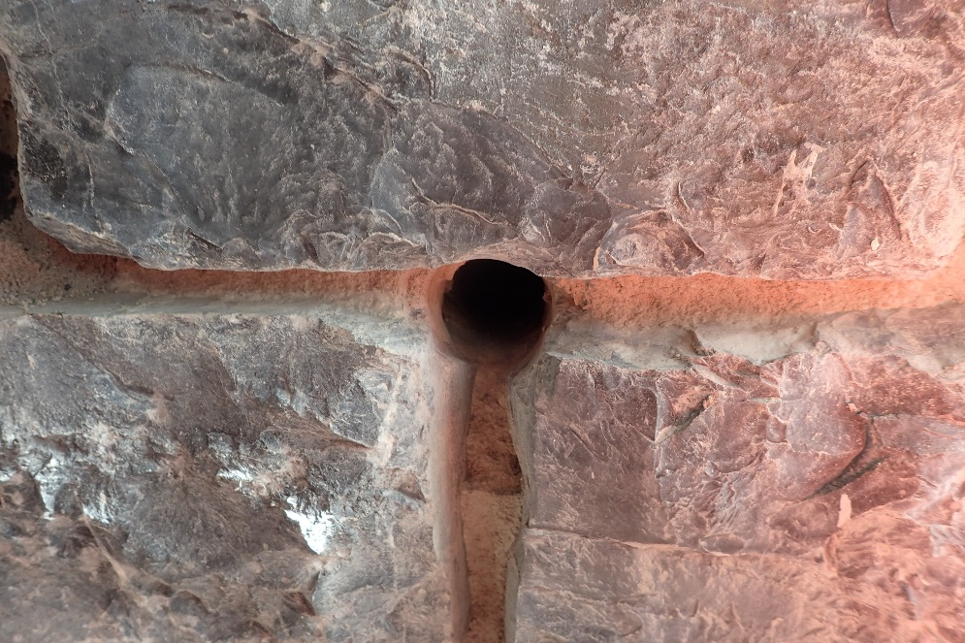
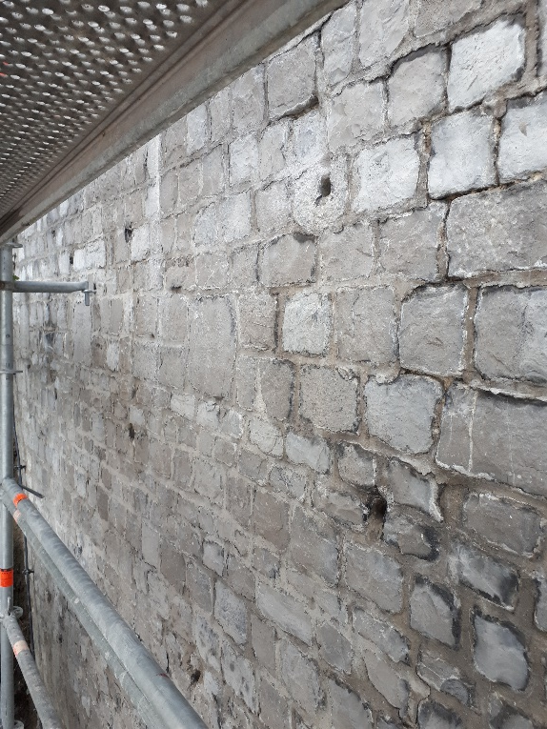
Réhabilitation du Pont des Hollandais
Exécution des travaux - Travaux

Slide 33
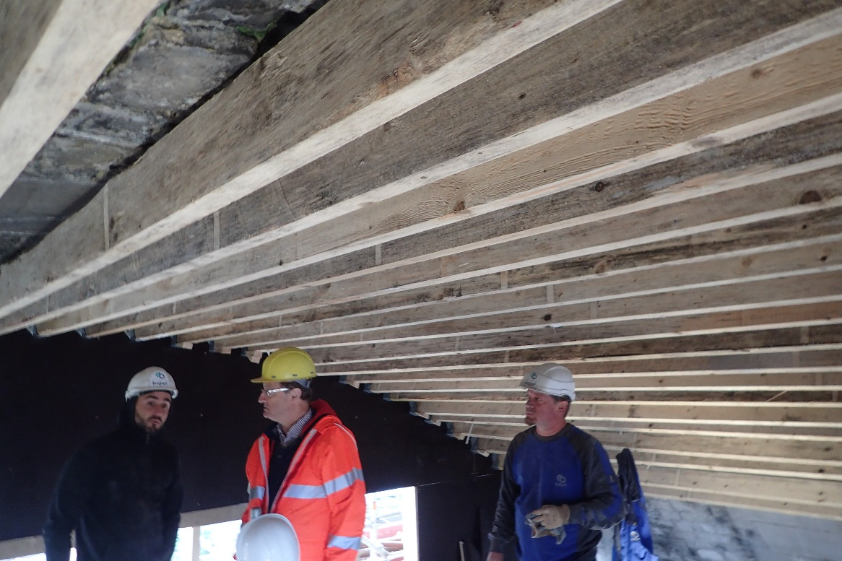
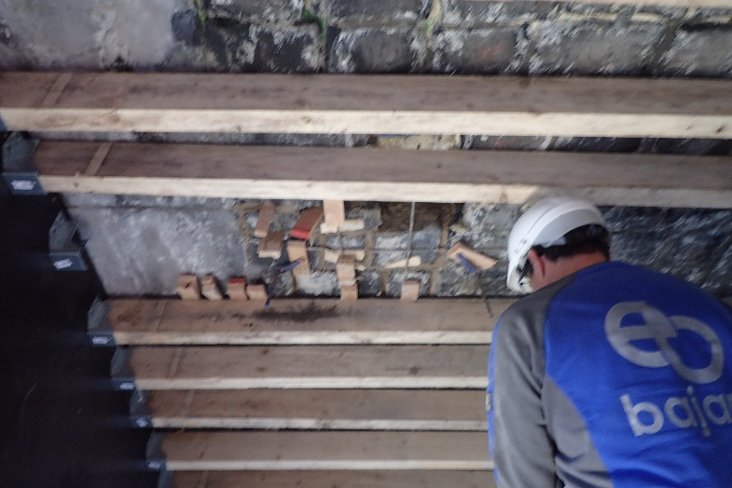
Réhabilitation du Pont des Hollandais
Exécution des travaux - Travaux

Slide 34
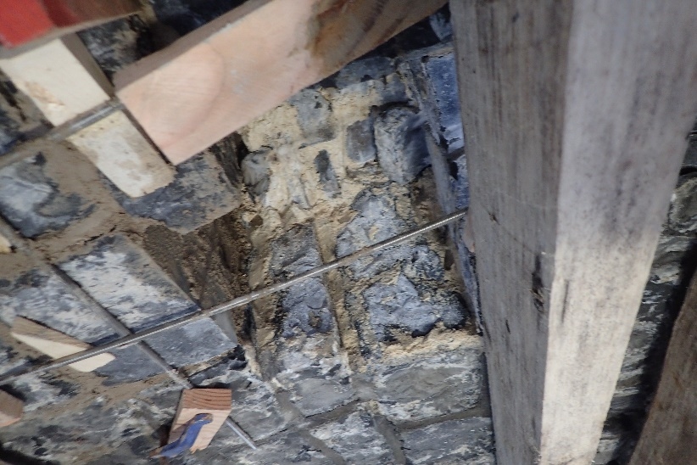
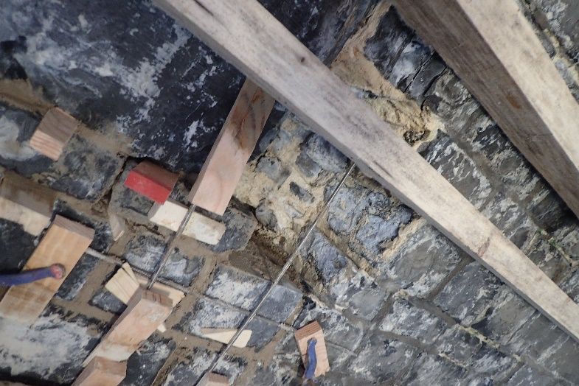
Réhabilitation du Pont des Hollandais
Exécution des travaux - Travaux

Slide 35
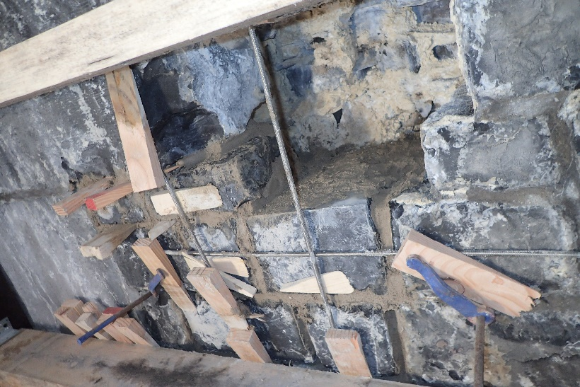
Réhabilitation du Pont des Hollandais
Exécution des travaux - Travaux

Slide 36
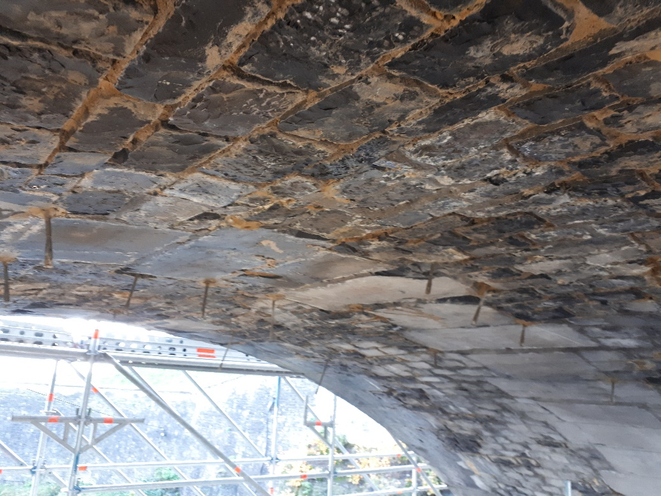
Réhabilitation du Pont des Hollandais
Exécution des travaux - Travaux

Slide 37
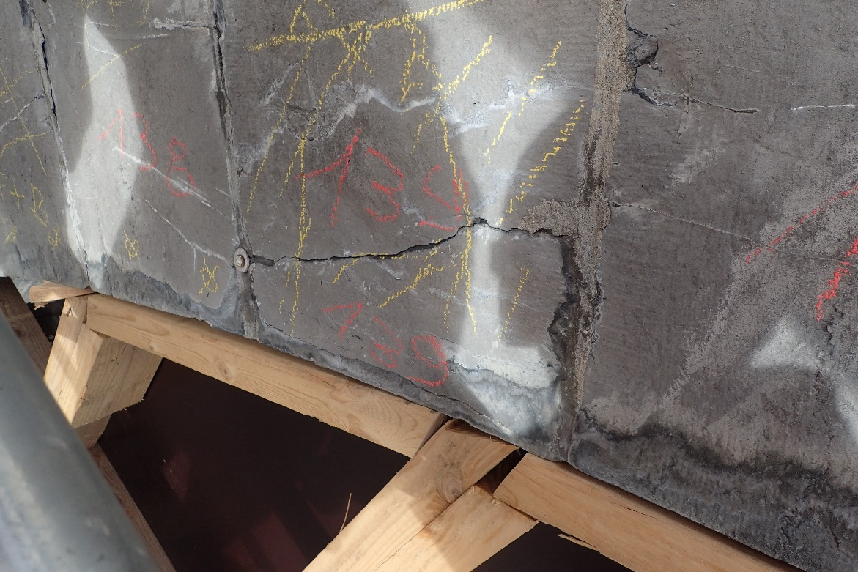
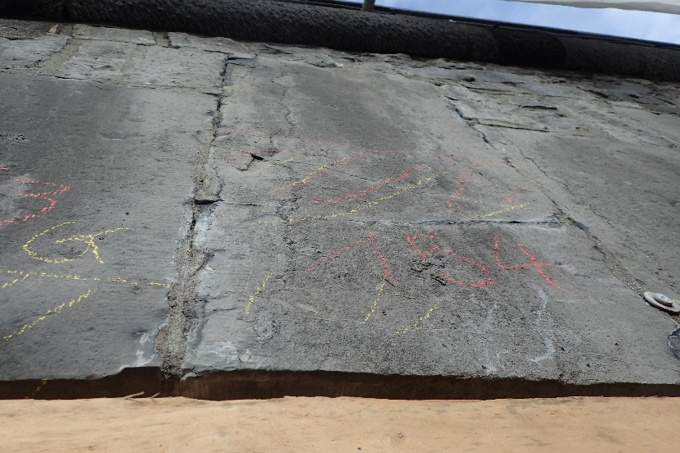
Réhabilitation du Pont des Hollandais
Exécution des travaux – En dessous

Slide 38
Réhabilitation du Pont des Hollandais
Exécution des travaux – Au dessus 1/2
  Mise à nu jusqu’à – 70 cm
  Reconstruction avec pose d’étanchéité en évitant tout point dur
  Travaux empêchant les venues et donc si possible les infiltrations et stagnation d’eau : drainage avant et après pont, gargouille/barbacanes,…

Slide 39
Réhabilitation du Pont des Hollandais
Exécution des travaux – Au dessus 2/2
  Repose des pavés à l‘identique
  Gaines techniques
  Travaux „esthétiques“ : sablage léger, nettoyage à l’eau, …
  Travaux en coordination avec le service de la Citadelle et le Patrimoine : respecter l‘ „authenticité“, matériaux employés : pierres de taille, mortier à la chaux, „ciselage“ de la pierre, …

Slide 40
Réhabilitation du Pont des Hollandais
Exécution des travaux – Au dessus

Slide 41
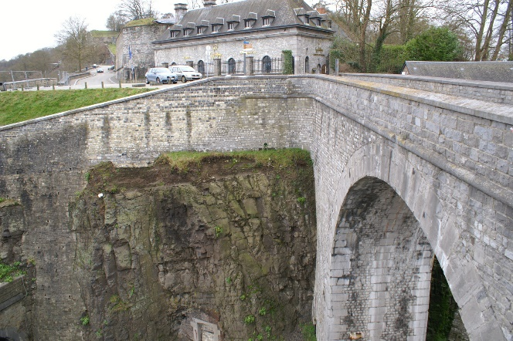
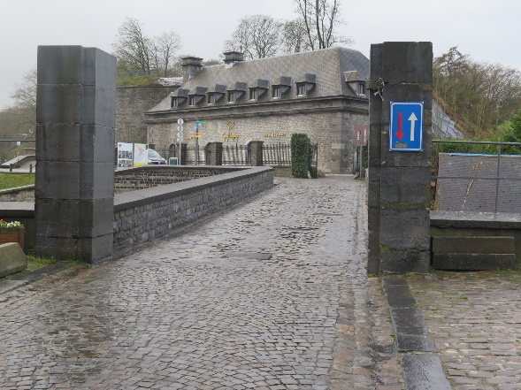
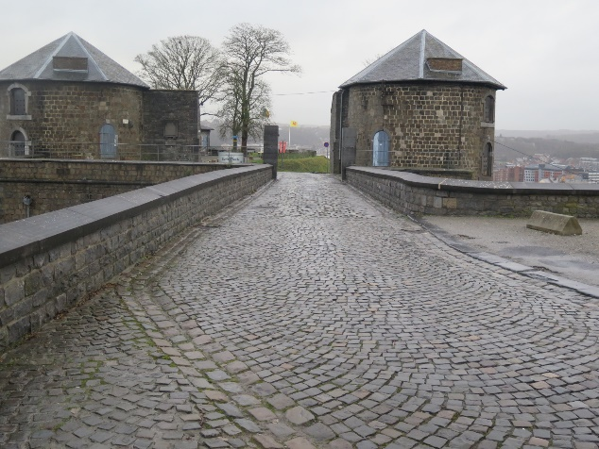
Réhabilitation du Pont des Hollandais
Exécution des travaux – Au dessus

Slide 42
Réhabilitation du Pont des Hollandais
Exécution des travaux – Au dessus

Slide 43
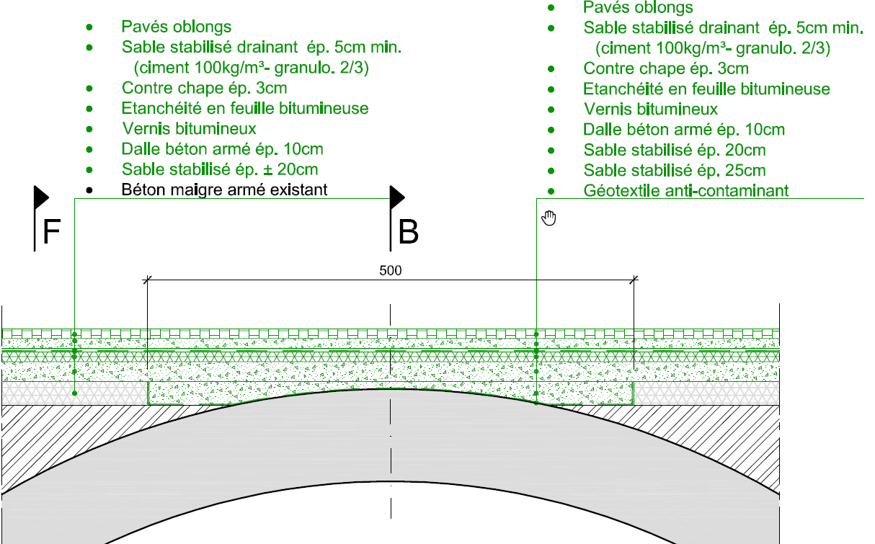
Réhabilitation du Pont des Hollandais
Exécution des travaux – Au dessus

Slide 44

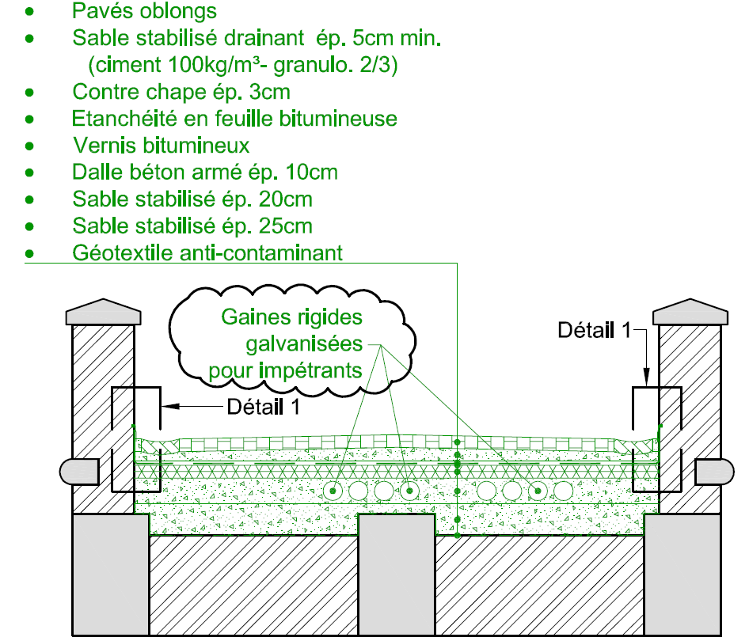
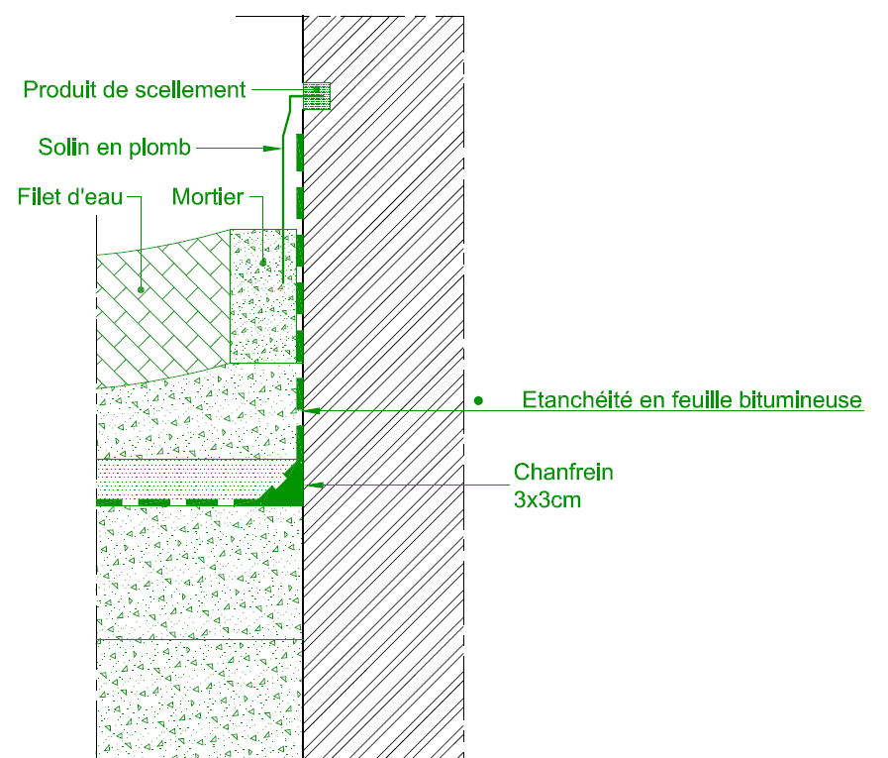
Réhabilitation du Pont des Hollandais
Exécution des travaux – Au dessus

Slide 45
Réhabilitation du Pont des Hollandais
Drainage amont
Drainage
aval

Slide 46
Réhabilitation du Pont des Hollandais
Merci de votre attention

